Slide 1

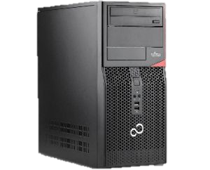
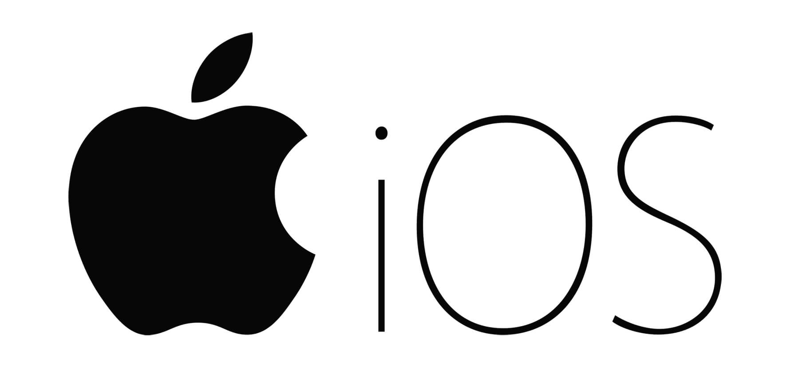



Számítógépes szoftverek
Készítette: Szeri Ádám

Slide 2

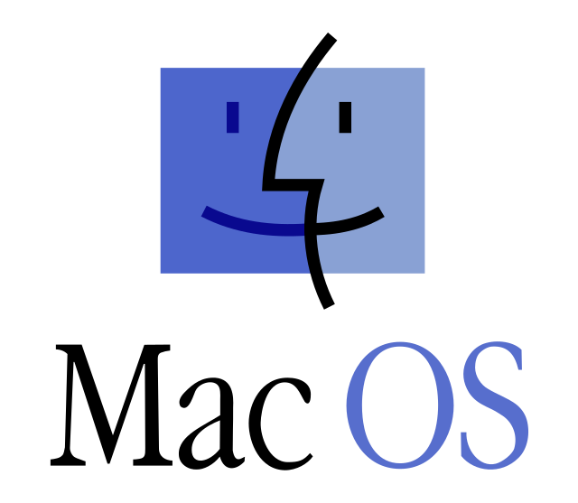

Mik a számítógépes szoftverek?
Számítógépek és más eszközök használják adatok feldolgozására és műveletek végrehajtására
A szoftverek olyan utasításokból és adatokból állnak, amelyek meghatározzák, hogyan működik a számítógép vagy egyéb eszköz.

Slide 3
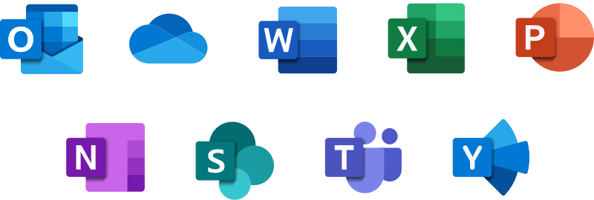

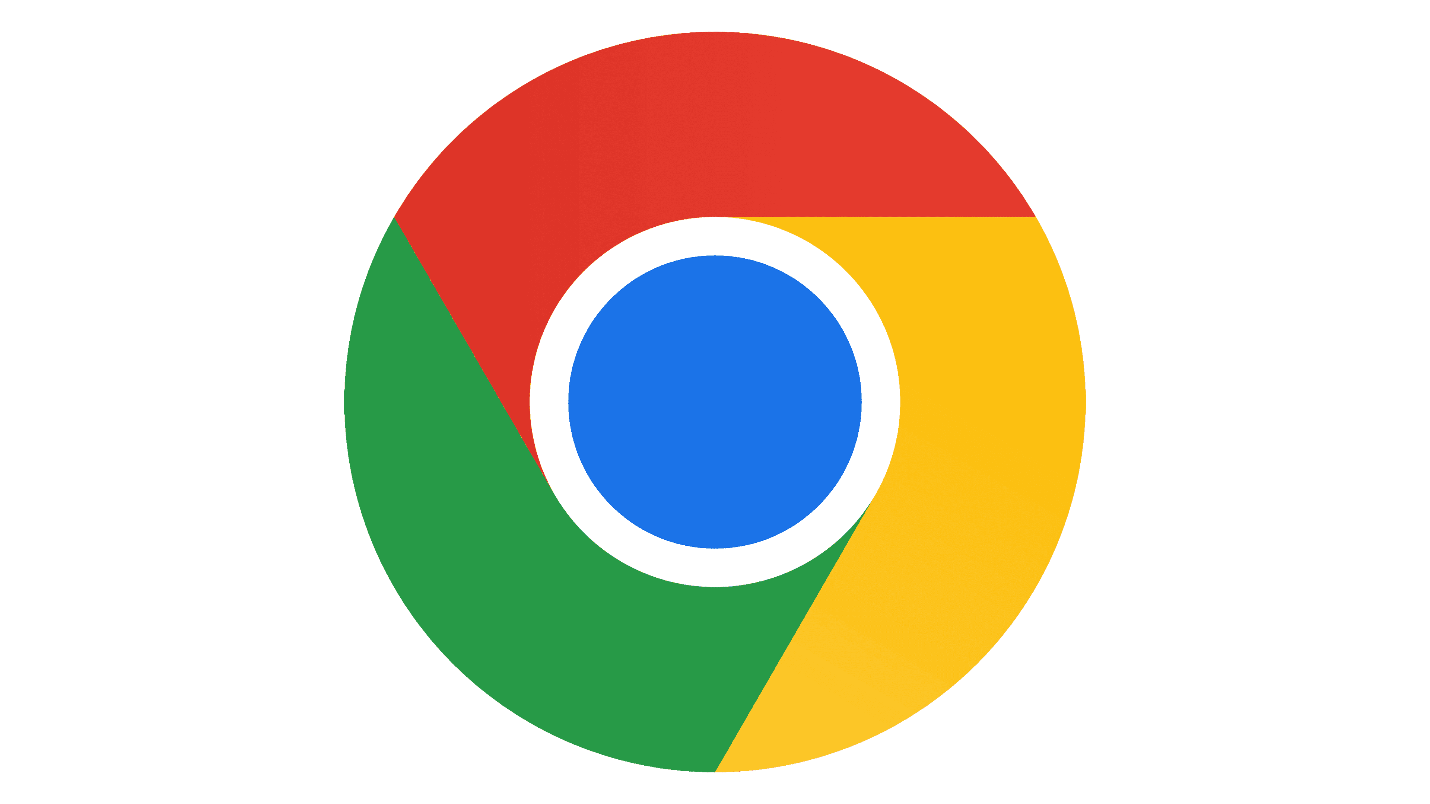
Melyek a szoftverek fajtái és legfontosabb tulajdonságai?
2. Alkalmazások:
Cél: Különböző feladatok végrehajtása a felhasználók számára.
1. Operációs rendszerek:
Cél: A számítógép hardvereszközeinek irányítása és kezelése.

Slide 4



Melyek a szoftverek fajtái és legfontosabb tulajdonságai?
2. Alkalmazások:
Cél: Különböző feladatok végrehajtása a felhasználók számára.
1. Operációs rendszerek:
Cél: A számítógép hardvereszközeinek irányítása és kezelése.
3. Fejlesztői eszközök:
Cél: Szoftverfejlesztés támogatása, programozás és tesztelés.

Slide 5
Melyek a szoftverek fajtái és legfontosabb tulajdonságai?
2. Alkalmazások:
Cél: Különböző feladatok végrehajtása a felhasználók számára.
3. Fejlesztői eszközök:
Cél: Szoftverfejlesztés támogatása, programozás és tesztelés.

Slide 6



Melyek a szoftverek fajtái és legfontosabb tulajdonságai?
3. Fejlesztői eszközök:
Cél: Szoftverfejlesztés támogatása, programozás és tesztelés.
4. Adatbázis-kezelő rendszerek
Cél: Adatok tárolása, rendezése és hozzáférhetőség biztosítása.

Slide 7



Melyek a szoftverek fajtái és legfontosabb tulajdonságai?
4. Adatbázis-kezelő rendszerek
Cél: Adatok tárolása, rendezése és hozzáférhetőség biztosítása.
3. Fejlesztői eszközök:
Cél: Szoftverfejlesztés támogatása, programozás és tesztelés.
5. Játékszoftverek:
Cél: Szórakoztatás és játékélmény biztosítás

Slide 8
Köszönöm a figyelmet!

